Slide 1
基于 ArceOS 的轻量级高性能防火墙 (axfirewall) 中期进展报告
李悠然

Slide 2
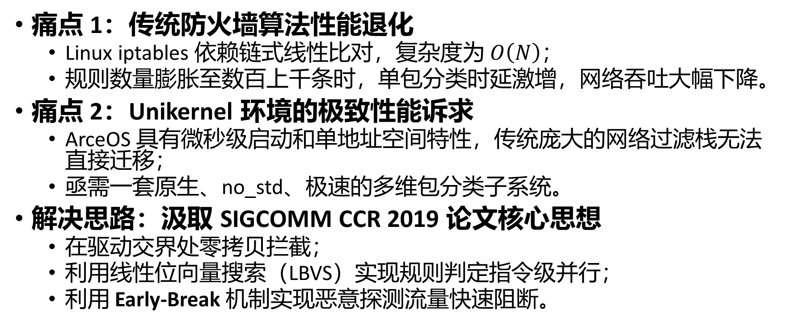
课题背景与痛点
痛点 1：传统防火墙算法性能退化
  Linux iptables 依赖链式线性比对，复杂度为 $O\left(N\right)$；
  规则数量膨胀至数百上千条时，单包分类时延激增，网络吞吐大幅下降。
痛点 2：Unikernel 环境的极致性能诉求
  ArceOS 具有微秒级启动和单地址空间特性，传统庞大的网络过滤栈无法直接迁移；
  亟需一套原生、no_std、极速的多维包分类子系统。
解决思路：汲取 SIGCOMM CCR 2019 论文核心思想
  在驱动交界处零拷贝拦截；
  利用线性位向量搜索（LBVS）实现规则判定指令级并行；
  利用 Early-Break 机制实现恶意探测流量快速阻断。

Slide 3
整体架构与设计亮点
核心模块划分：
驱动挂载层：在 RxToken::consume 处挂载，零拷贝提取协议五元组，丢弃报文安全回收环形缓冲区描述符。
规则管理器 (RuleManager)：基于 spin::Mutex 维护内核全局单例，实现控制面（规则编译构建）与数据面（只读快速分类）完全解耦。
哈希多维索引：目的端口与 IP 采用 256 桶轻量哈希映射，消除键查找阶段的线性开销。

Slide 4

核心算法——LBVS 与 Early-Break 机制
LBVS（Linear Bit-Vector Search）原理：
  将 1024 条规则抽象为 BitVector1024（16 个 u64，仅占 128 字节）；
  位级并行（Bit-level Parallelism）：一条 64 位 CPU AND 指令单周期裁决 64 条规则，1024 条规则仅需 16 次标量循环；
  CPU 硬件加速：调用 trailing_zeros() 硬件指令，快速寻找最高优先级置 1 规则。
Early-Break 短路执行优化：
  检查步骤：目的端口 $→$协议 $→$目的 IP $→$Action Lookup；
  某步骤若中间位向量全 0，立即触发短路退出，杜绝后续多维运算。

Slide 5

实验一——规则规模扩展性基准对比
规则数 (N) | 传统线性遍历 (Cycles) | LBVS 位向量匹配 (Cycles) | 性能加速比 (Speedup)
10 | 322 | 664 | 0.48x
50 | 1,098 | 553 | 1.99x
100 | 2,072 | 550 | 3.77x
500 | 10,162 | 533 | 19.07x
1000 | 20,265 | 536 | 37.81x
传统线性遍历随规则数增加呈明显的 $O\left(N\right)$线性恶化；
本项目实现的 LBVS 耗时平稳保持在 ~536 cycles，展现严格的 $O\left(1\right)$常数级特征；
在 1000 条规则下取得了 37.81 倍 的显著加速比。

Slide 6
实验二——Early-Break 短路与端到端拦截验证
Early-Break 短路收益验证（1000 条多维规则）：
  全流水线合法匹配耗时：547 cycles
  扫描/探测报文短路耗时：152 cycles
  计算开销削减比例：72.2%
  价值：面对端口扫描与 DDoS 流量，在第一维即瞬间阻断，大幅提升系统吞吐抗压能力。
系统端到端功能验证：
  在 httpserver 实例中成功阻断外部发起的恶意端口（5555）请求；
  精准记录 TCP SYN 重传与指数退避轨迹，无误杀、无描述符泄漏。

Slide 7

后半期工作规划与总结
阶段性总结：
  实现了基于 LBVS 的高效引擎与控制面解耦，达成 $O\left(1\right)$分类与 72.2% 短路优化收益。
后续目标：
  有状态连接跟踪（Stateful Conntrack）：实现双向五元组归一化键与 TCP 状态机；
  ESTABLISHED 直通快速路径（Fast Path）：建连报文绕过大规则库直接放行；
  双向过滤闭环：在 TxToken 补齐出站流量拦截，达成全链路安全防护。

Slide 8
感谢倾听，恳请老师批评指正！

